Slide 1
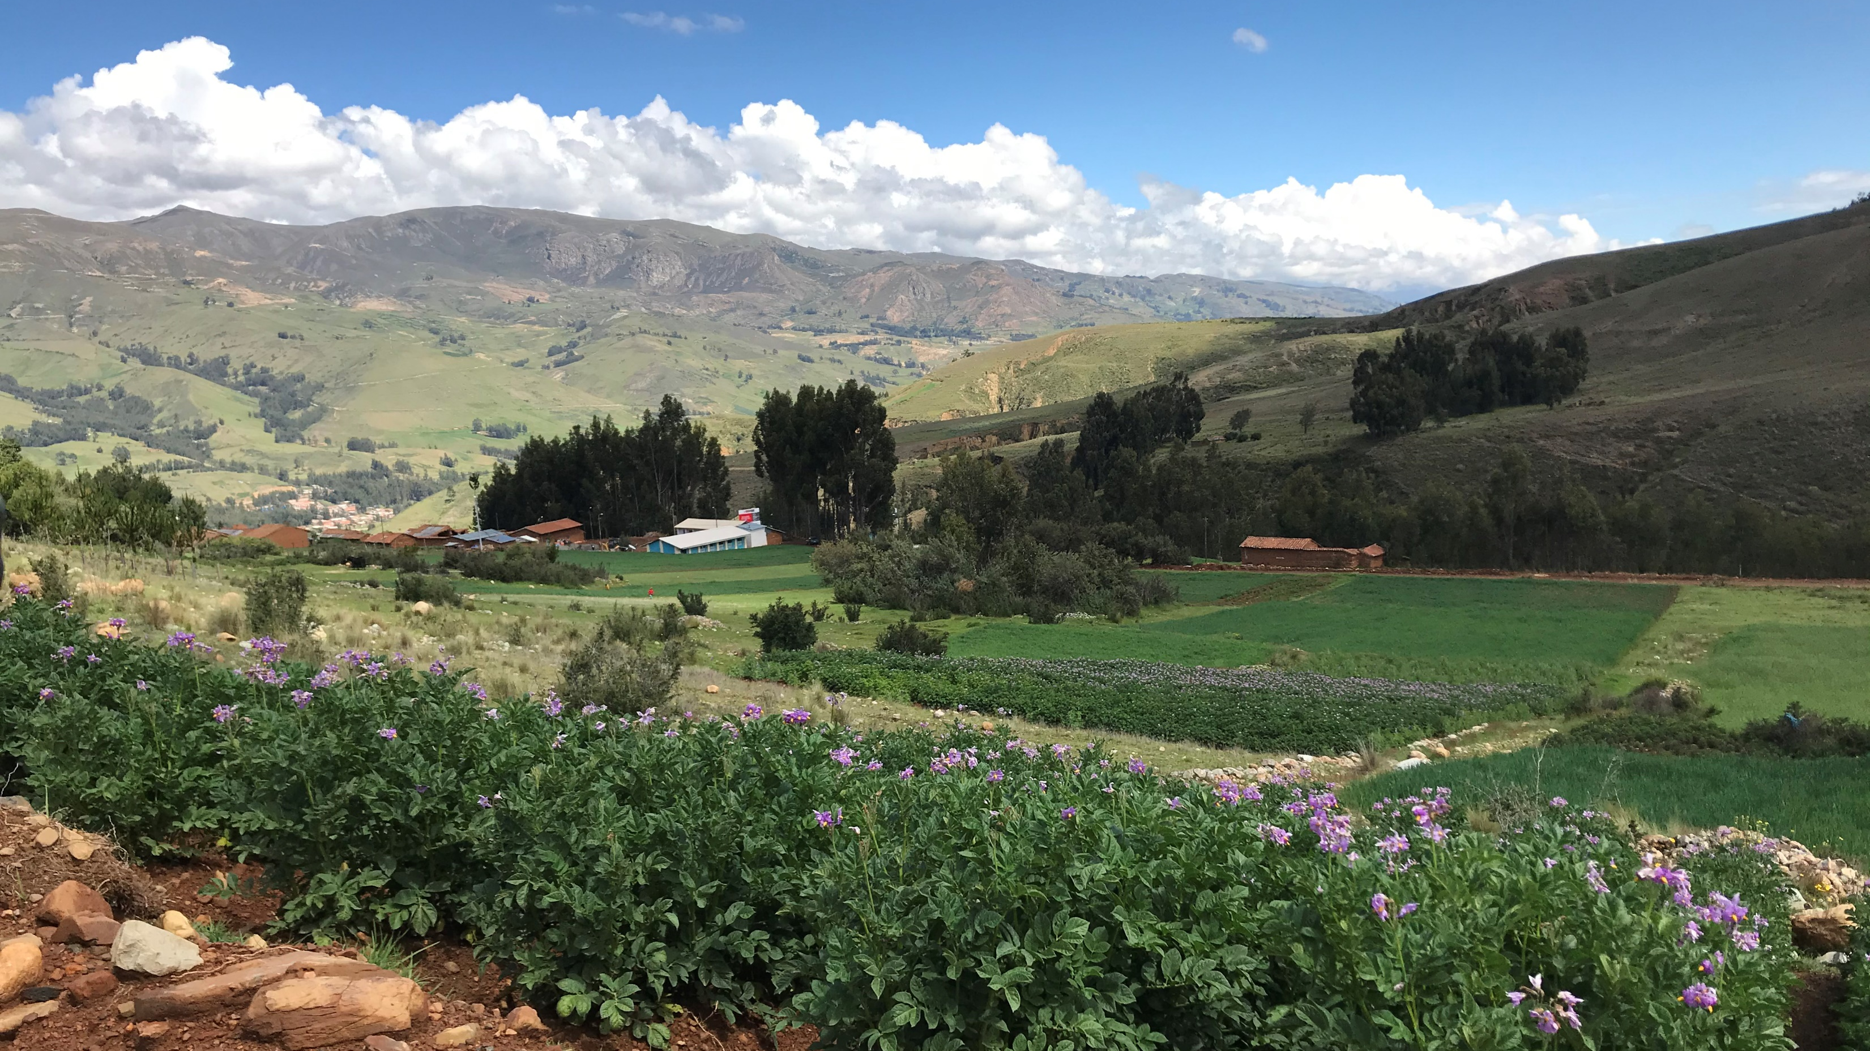

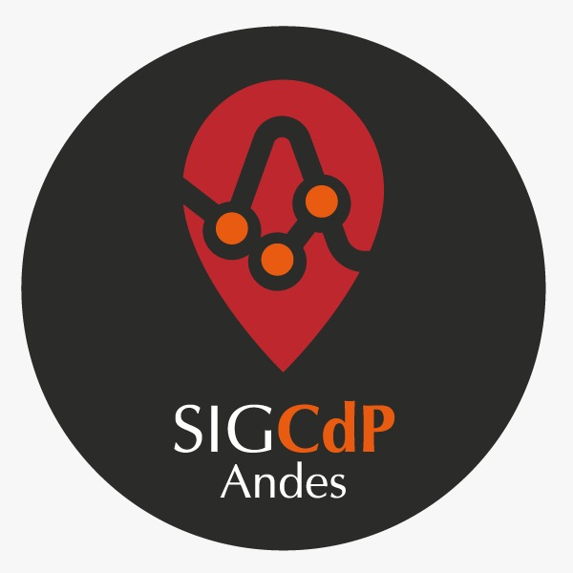
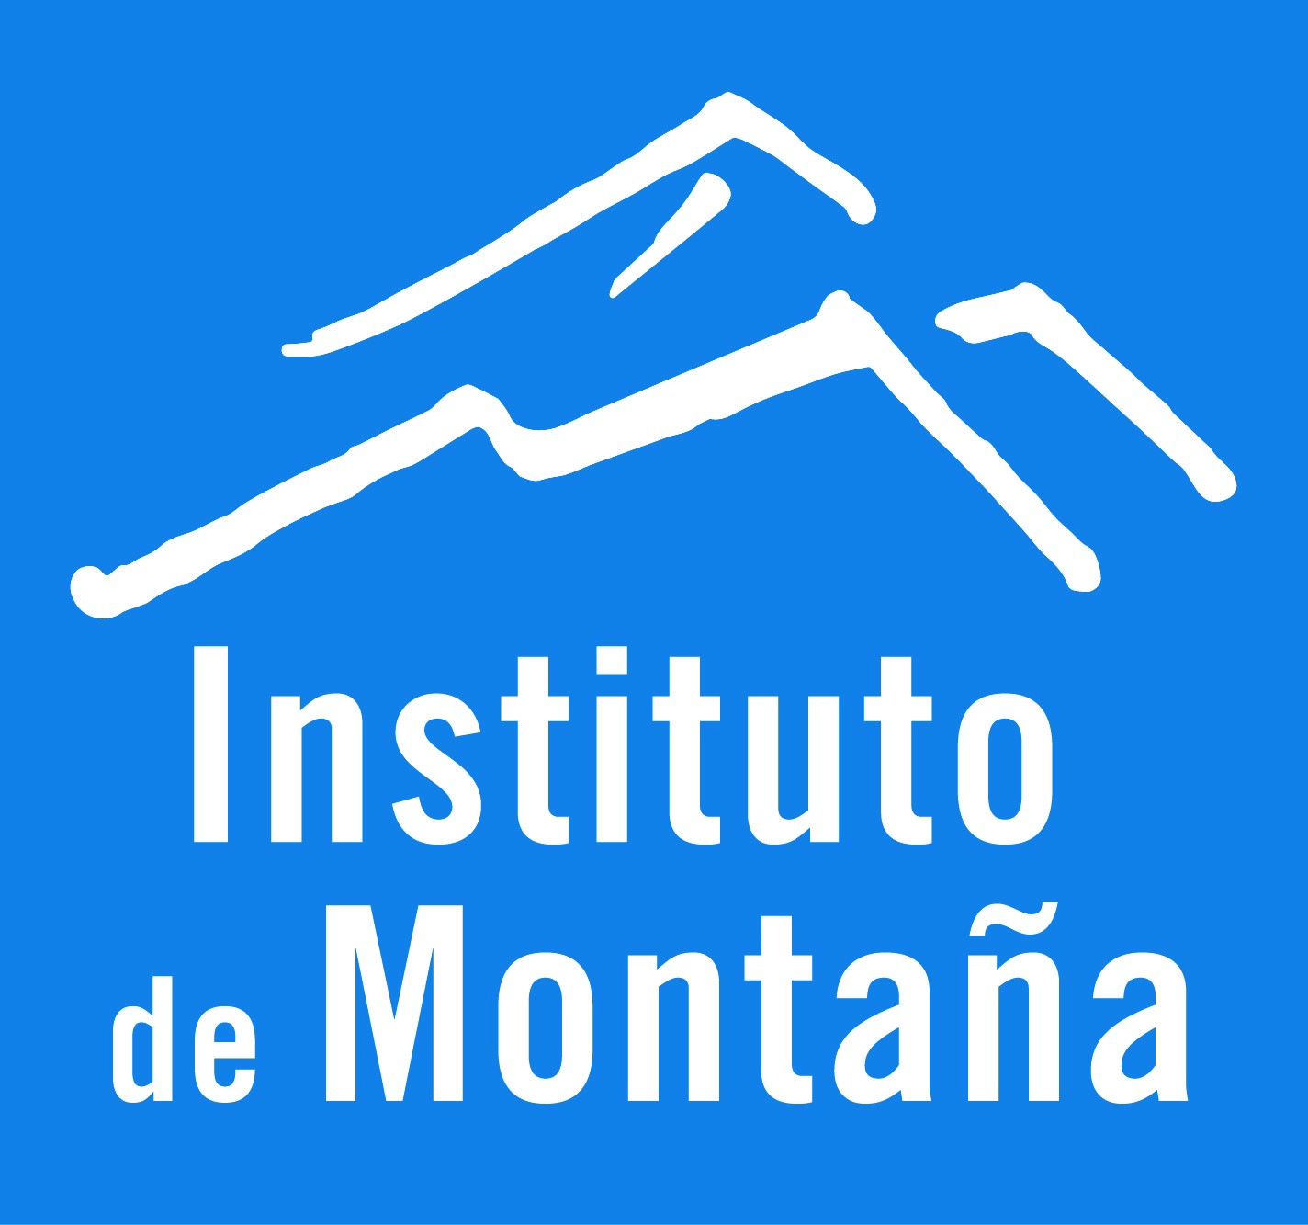







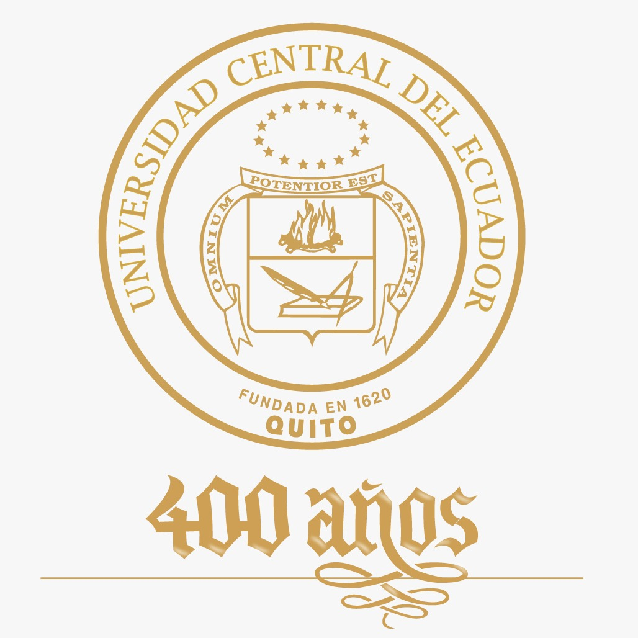



Grupo Suelos y Paisajes Andinos – CCRP Andes
Reunión de Planificación de Grupos Temáticos
CdP17
14 Julio 2021
Suelos y Paisajes Andinos
CCRP Andes

Slide 2
Bienvenidos a la reunión de Planificación del GSyPA - CdP17 2021
Agradecimientos:
A todos los miembros activos del grupo SyPA que realizaron acciones durante el 2020 y 2021, un año muy difícil por la pandemia.
A todos los equipos de proyectos que contribuyeron a la preparación de la feria virtual CdP17.
Agradecemos el interés de nuevas personas, proyectos, instituciones de contribuir al GSyPA.
Deseamos que este espacio sea uno de planificación pero también de reflexión, de balance y reconocimiento sobre lo avanzado.

Slide 3
Grupo Suelos y Paisajes – CCRP Andes - Hitos
Enfoque ecosistemico
Enfoque socio-ecológico
Enfoque Holístico
2011-2013
Paisajes sostenibles
(CdP7, 2011)
Sistemas agroecológicos sostenibles (CdP8, 2012)
- La implementación de la intensificación agroecológica se realizo revisión de literatura en torno a la importancia de la agroecología, plagas, suelos, eficiencia en el uso del agua, fitomejoramiento e innovación social.
2014-2017
Taller de Suelos y Paisajes 2017
AT Descansos y Forrajes Yanapai/CSU
- Reflexión sobre experiencia práctica de proyectos
- Construcción colectiva de las enfoques conceptuales. Bases del Marco conceptual del Grupo Suelos y Paisaje.
- Definición de alcances
- Plataforma virtual web CCRP
https://andescdp.org/suelos_paisajes/bienvenida
- Plataforma de suelos
- Caja de herramientas: kit de suelos, mapeo de actores, balance de nutrientes, RHomis, radiografía agroecológica.
- Tesis doctorales
2018 - 2020
Grupo Suelos y Paisajes Andinos
(CdP-18 AQP, CdP19-Puempo, CdP20 virtual)
- Enfoque territorial, Manejo Holístico, Agricultura /Ganadería Regenerativa, Paisajes Resilientes.
2003 - 2010
- Factores sociales: migración, instituciones sociales de manejo y gobernanza, políticas nacionales, incidencia a nivel subnacional y nacional.
- Herramientas: imágenes multiespectrales (NDVI), mapeos sociales.
- Interrelaciones claves que se exploran en el grupo suelos y paisajes con diferentes áreas focales
Conformación GSyP en el marco de CCRP
- Gestión de suelos y paisajes en comunidades Andinas
- Proyectos con enfoque de paisaje.
- Organización espacial, tanto de las parcelas como su paisaje circundante
- Enfoca en funciones y servicios ecosistémicos.
Link a publicaciones: https://www.dropbox.com/s/9p1bz00khkwsdjx/MATRIZ%20INFORMACI%C3%93N%20GSyPA.docx?dl=0

Slide 4
Matriz planificación Julio 2020- Julio 2021
 | Nombre de actividad | Institución que lidera la actividad | Personas o Instituciones interesadas en participar de la actividad | Grupo temático | Avance | Siguientes pasos
1 | Capacitación en Manejo Holístico, Agricultura y Ganadería Regenerativa | Instituto de Montaña, Yanapai, Prosuco, CSU, Proinpa | Vecinos Mundiales, EkoRural, RIKOLTO-U.Michigan | SyP | Se ejecutó Abr-Jul 2021 | Seguimiento a la adaptación a contexto andino y la incorporación en proyectos.
2 | Construcción del Marco Conceptual Suelos y Paisajes Andinos | CSU (descansos forrajeros), IdM (Punas aguas) | Todo el grupo S y P: IRD/AMIGO, Prosuco, UMSA, Yanapai, Vecinos Mundiales, Ekorural, SIG - CdP Andes, Proinpa, FV, RIKOLTO-U.Michigan | SyP | Se avanzó poco (Ago-Set2020). | Reprogramación y cambio orden prioridades. A largo plazo, hacia 2022-2023
3 | Taller de lectura para revisión y reflexión de Enfoques de Paisaje | Instituto de Montaña, PROSUCO, YANAPAI | EkoRural, UMSA, IRD-Amigo, Rikolto-U.Michigan, PROINPA, Nils (AES-Univ. Vermont) SIG - CdP Andes, | SyP | Inicio 06.06.21 IdM con paper Gosnell et al 2019 | Se continuara en 2021-2022
4 | Taller virtual - Imágenes multiespectrales | SIG CdP Andes | Instituto de Montaña (IdM), Yanapai, Vecinos Mundiales, Prosuco, UMSA, AGRECOL, EkoRural, Proinpa, RIKOLTO-U.Michigan, Claudia Loarte( Becaria CLACSO). | SyP / GIS | Se ejecutó Nov-Dic2020 | Posible continuación con aplicación de los conocimientos adquiridos
5 | Videos para el kit de suelos | Suelos Transversal, Prosuco, Yanapai, Proinpa | Instituto de Montaña (IdM), Vecinos Mundiales, Ekorural, RIKOLTO-U.Michigan, Yanapai | Suelos Transversal | En coordinación | Reprogramar
6 | Capacitación en uso y manejo de la plataforma de datos de suelo | Suelos Transversal, Stats4SD | Instituto de Montaña (IdM), Yanapai, UMSA, Prosuco, Ekorural, Proinpa, SIG, Agrecol, RIKOLTO-U.Michigan | Suelos Transversal | Se ejecutó Set2020

Slide 5
Planificación 2021-2022: Sugerencias previas
Fortalecer o reactivar la plataforma de suelos a nivel regional.
Construir y consolidar una Base de Evidencias sobre suelos y paisajes de la región. (Matriz de papers)
Construir y consolidar una Base de Datos sobre suelos/paisajes de la región.
Base de datos de medidas: erosión, fertilidad (ciclos), toxicidad, biología, hidrología, cambio climático.
Identificación de nuevos temas de investigación y proyectos de desarrollo.
Intercambio de experiencias y conocimientos de temas de conservación de suelos, hidrología, erosión, biología, fertilidad.
Manejo y uso actual de los suelos. Alternativas de manejo según el contexto.
Protocolo estandarizado de análisis de suelo.

Slide 6
Planificación 2021-2022: Nuevas sugerencias
Seguimiento al curso de MH: adaptación al contexto Andino de proyectos
Mediante lectura de artículos y algunas presentaciones internas
Mini taller de RUSLE
Seguimiento con los videos (anuncio Steve).
Próximos pasos en la construcción colectiva del marco teórico y matriz de herramientas
Cool Farm Tool y Picsa. Conocer sobre marcos globales de análisis (Ekorural y Alejandra Arce).

Slide 7
Matriz planificación Julio 2021 - Julio 2022
*Planificar evaluando el contexto actual de pandemia.
 | Nombre de actividad | Detalle de actividad | Institución lidera la actividad | Instituciones interesadas en participar | Fechas inicio o continuac. | Siguientes pasos | Producto final
1 | Taller de lectura (continuación) | Revisión y reflexión de artículos científicos con enfoque de paisaje para ser revisión de literatura del MC. Inicio IdM con paper Gosnell et al 2019. | Rotativo: una institución por mes lidera taller |  | Inicio: 16.06.21 Continua: | Se continuara en 2021-2022. Sugerir artículos | Síntesis de los papers revisados para la sección revisión de literatura del MC.
2 | Videos kit de suelos (continuación) | Producción de serie de videos cortos en temas de suelos: Análisis carbono activo. Análisis material orgánico particulado. Otros | Suelos Transversal, CSU/YANAPAI, PROSUCO, PROINPA |  | Inicio: Junio2021 Continua: | Evaluar solicitar AT para contratar consultor productor de videos. | Serie de videos cortos en análisis de suelos.
4 | Marco Conceptual (continuación) | Construcción colectiva del MC a largo plazo | CSU/YANAPAI (descansos forrajeros), IdM (Punas aguas) |  | Inicio: taller SyP 2017 Continua: |  | Avances del marco conceptual.
5 | Matriz evidencias (continuación) | Construcción colectiva de la matriz de evidencias que alimentara a MC https://www.dropbox.com/s/9p1bz00khkwsdjx/MATRIZ%20INFORMACI%C3%93N%20GSyPA.docx?dl=0 | PROSUCO |  | Inicio: Junio 2021 Continua:

Slide 8
Completar Matriz de Planificación 2021-2022
En este enlace podrán registrar todas las actividades colaborativas que planifiquen para el período 2021-2022:
https://forms.gle/AW9PBepvzB3jQSn87
Evaluación de la planificación 2020-2021:
https://docs.google.com/spreadsheets/d/1dXZvZLIlZolCGvL58maoWg18wwcTHIL1gUGsLcYgnFs/edit?usp=sharing

